Slide 1
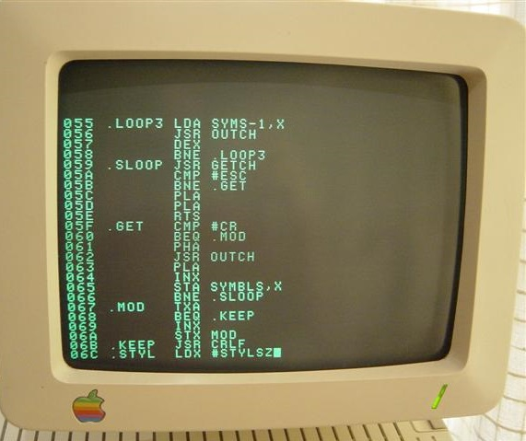
Введение в язык ассемблера

Slide 2
Какие бывают ЯП
Язык высокого уровня - язык программирования, средства которого обеспечивают описание задачи в наглядном, легко воспринимаемом виде, удобном для программиста. (C++, Java, Python, Ruby, JavaScript, Swift)
Язык низкого уровня - язык программирования, близкий к программированию непосредственно в машинных кодах используемого реального или виртуального процессора. Для обозначения машинных команд обычно применяется мнемоническое обозначение. Это позволяет запоминать команды не в виде последовательности двоичных нулей и единиц, а в виде осмысленных сокращений слов человеческого языка (обычно английских). (язык ассемблера)

Slide 3
Программа для вывода hello world
Пример кода на ЯП высокого уровня:
Пример кода на ЯП низкого уровня:
.global _start
.align 2
_start:
mov X0, #1
adr X1, message
mov X2, #19
mov X16, #4
svc #0x80
mov X0, #0
mov X16, #1
svc #0x80
message: .ascii "Hello World!\n"
#include <iostream>
int main() {
std::cout << "Hello, World!\n";
return 0;

Slide 4
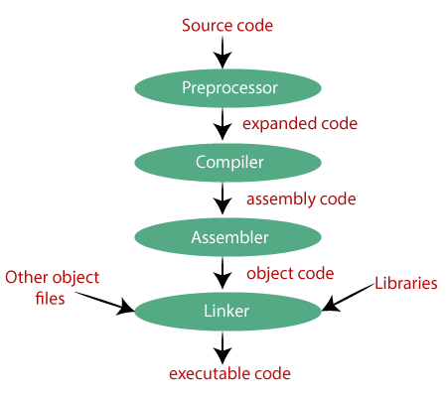
Этапы компиляции

Slide 5


Дополнительная информация
Linker by Wikipedia
Introduction of Compiler Design

Slide 6
Что такое язык ассемблера?
Представление команд процессора в виде, доступном для чтения человеком. Язык ассемблера считается языком программирования низкого уровня в противовес высокоуровневым языкам, не привязанным к конкретной реализации вычислительной системы. Программы, написанные на языке ассемблера, однозначным образом переводятся в инструкции конкретного процессора и в большинстве случаев не могут быть перенесены без значительных изменений для запуска на машине с другой системой команд.

Slide 7
Что такое ассемблер?
Ассемблером называется программа, преобразующая код на языке ассемблера в машинный код; программа, выполняющая обратную задачу, называется дизассемблером.
Как и сам язык, ассемблеры, как правило, специфичны для конкретной архитектуры, операционной системы и варианта синтаксиса языка, поскольку работают с мнемониками машинных инструкций определенного процессора. Вместе с тем, ассемблеры могут быть мультиплатформенными или вовсе универсальными, то есть работать на разных платформах и операционных системах. Среди ассемблеров можно также выделить группу кросс-ассемблеров, имеющих возможность собирать машинный код и исполняемые модули (файлы) для архитектур, отличных от архитектуры и/или операционной системы, в которых работает сам ассемблер (например, трансляция программы для микроконтроллера ассемблером, работающим на компьютере).

Slide 9
Представление данных, биты и байты
На аппаратном уровне вся информация в компьютере представляет последовательность электрических сигналов. Например, в какой-то определенной ячейке памяти может быть иметься сильное напряжение, или оно может быть очень слабым. Для описания состояния сигнала информатике используется термина бит. По сути бит является наименьшей единицей информации в компьютере. Бит может иметь значение 1 (есть сигнал, что обычно соответствует напряжению от 2 до 5 V) или 0 (сигнал отсутствует или слабый - обычно от 0 до 2 V).
8 битов составляют байт. Фактически байт — это наименьшая единица информации, которую можно прочитать или записать в память большинством современных процессоров.

Slide 10
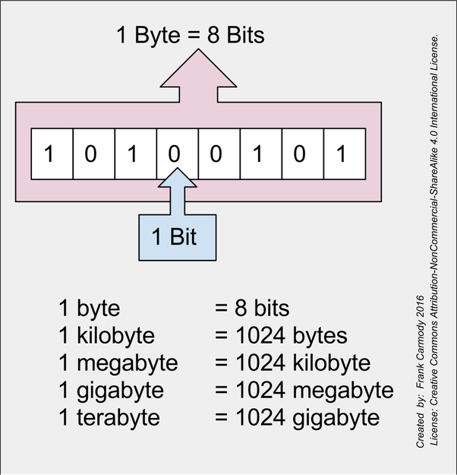
Представление данных, биты и байты
Один бит может принимать два значения: 0 и 1. Два бита вместе могут принимать четыре значения: 00, 01, 10 и 11. Три бита могут принимать восемь значений: 000, 001, 010, 011, 100, 101, 110 и 111. Обобщая, группа из n битов может принимать 2n значений. Таким образом, группа из 8 бит или 1 байт может представлять 28, то есть 256 уникальных значений. Таким образом, вся информация в компьютере фактически представляет последовательность бит.
Notes:
–Почему 1 килобайт = 1024 байта, а не 1000?
Берем 1 бит, можем оперировать двумя значениями 0 и 1
2 бита - 4 значения, 0-3
3 бита - 8, 0-7
4 бита - 16, 0-15
5 бит - 32, 0-31
6 бит - 64, 0-63
7 бит - 128, 0-127
8 бит - 256, 0-255
9 бит - 512, 0-511
10 бит - 1024, 0-1023
Нет такого набора бит, чтобы мы могли оперировать ровно 1000 значений. 9 бит мало, а 10 бит позволяют оперировать уже 1024 значениями. Ограничивать себя искусственно нет смысла.
Поэтому на железном уровне в качестве адресации используются степени двойки, чтобы максимально эффективно использовать все используемые биты и память.
Следовательно ближайшее к 1000 "компьютерное" число это 1024, отсюда в килобайте 1024 байт.
Для бизнеса это оказалось не очень удобно. И вообще много технических моментов обычным пользователям непонятно почему и как, например с теми же жесткими дисками, когда объем не отформатированного диска и отформатированного может отличаться на заметные процентов 10-15.
Кроме того, в системе Си, приставки кило, мега, и так далее всегда означали 1000 чего-то. Поэтому с исторически сложившимся 1024 в ИТ отрасли сложилась некомфортная ситуация. Для исправления и появились новые названия, кибибайты, мегибайты, а килобайты и мегабайты по общепринятой системе Си теперь кратны 1000. Но это важно для стандартизации, маркетинга, а не для программирования.
В программировании ничего не изменилось, и как бы их не называли кибибайт или килобайт, при программировании оперируют степенями двойки, а не десятки.

Slide 11
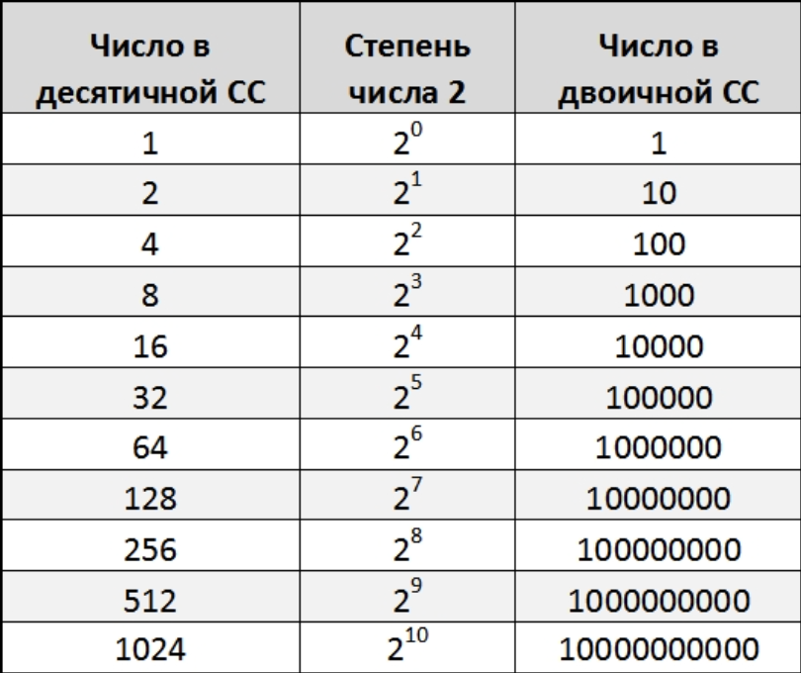
Двоичная система счисления
Поскольку бит может иметь только два значения - 1 и 0, то для записи битов применяют двоичную систему счисления. Вообще система исчисления представляет способ записи чисел. Например, в повседневной жизни мы пользуемся десятичной системой счисления. Это значит, что основанием этой системы является число 10, а каждый символ числа может иметь 10 вариантов значений - от 0 до 9.

Slide 12
В двоичной системе каждый символ числа может иметь только два значения - 1 и 0, например, число 1101. Чтобы перевести число из двоичной системы в десятичную умножаем значение каждого бита (1 или 0) на число 2 в степени, равной номеру бита (нумерация битов идет от нуля):
// перевод двоичного числа 1101 в десятичную систему
1 * 23 + 1 * 22 + 0 * 21 + 1 * 20
=
1 * 8 + 1 * 4 + 0 * 2 + 1 * 1
=
8 + 4 + 0 + 1
=
13

Slide 13
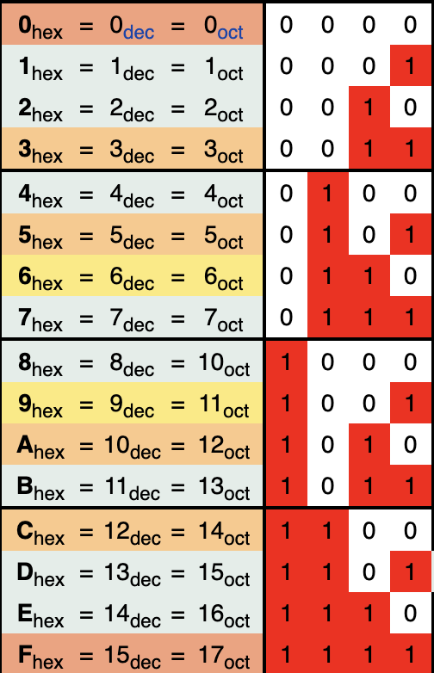
Шестнадцатеричная система
Если число большое, то запись двоичных чисел может быть довольно длинной и поэтому не очень удобной. Например, число 23410 в двоичной системе равно 111010102. И для упрощения работы с двоичными числами применяется шестнадцатеричная система.
Первым 10 из этих 16 чисел присваиваются цифры 0–9, а последним 6 — буквы A-F.

Slide 14


Дополнительная информация
Binary number
Hexadecimal

Slide 15
Зачем изучать ассемблер?
Понимание работы компьютера
Оптимизация и анализ кода
Начнете больше любить ЯП высокого уровня
Сдать зачет/экзамен

Slide 16
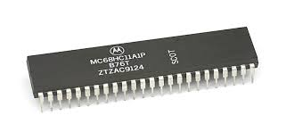
Что такое MC68HC11
Семейство 8-битных микроконтроллеров, представленное компанией Motorola Semiconductor в 1984 году.

Slide 17
Что такое микроконтроллер
Это специальная микросхема, предназначенная для управления различными электронными устройствами.
Разработчики микроконтроллеров придумали остроумную идею – объединить процессор, память, ПЗУ и периферию внутри одного корпуса, внешне похожего на обычную микросхему. С тех пор производство микроконтроллеров ежегодно во много раз превышает производство процессоров, а потребность в них не снижается.
Микроконтроллеры выпускают десятки компаний, причем производятся не только современные 32-битные микроконтроллеры, но и 16, и даже 8-битные.

Slide 18
Регистры
Регистр процессора — сверхбыстрая память внутри процессора, предназначенная прежде всего для хранения промежуточных результатов вычисления. Микропроцессор выполняет свою работу, перемещая данные из памяти в регистры, обрабатывая их и затем копируя обратно в память. Эти регистры подобны переменным, которые процессор использует для выполнения своих вычислений.

Slide 19
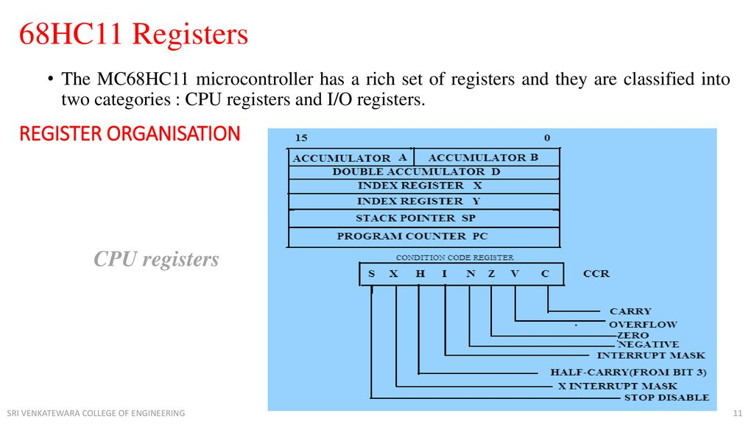
Микроконтроллеры семейства МC68НС11 выполняют обработку 8и
16-разрядных операндов и реализуют набор из 108 команд. Они содержат два 8-разрядных аккумулятора A и B, которые при выполнении ряда команд
используются как 16-разрядный регистр D, два 16-разрядных индексных
регистра X и Y, регистр условий CCR, 16-разрядные регистр-указатель стека SP и программный счетчик PC.

Slide 20
Аккумуляторы и индексный регистр
Аккумуляторы используются для выполнения большинства арифметических операций, таких как сложение, вычитание или выполнение логических и битовых операций (и/или инвертирования). Результаты таких операций часто помещаются обратно в регистр; например, инструкция может добавить что-то в регистр А и поместить сумму обратно в тот же регистр.
Индексный регистр часто используется для косвенной адресации. Перед выполнением инструкции любая её часть, обычно адресная, может быть модифицирована прибавлением числа, содержащегося в индексном регистре.

Slide 21
Регистр условий CCR
Регистр признаков CCR — это 8-битный регистр, он содержит 6 флагов, которые также называют триггерами условий. Это флаги переноса C, нулевого результата Z, отрицательного результата N, переполнения V, дополнительного переноса H, а также бит глобальной маски прерывания I.

Slide 22
Флаг переполнения V
Флаг переполнения V (Overflow flag) указывает на возникновение переполнения при выполнении операций над операндами, представленными в формате со знаком.
Флаг устанавливается в 1, когда результат последней математической операции (сложение, вычитание, инкрементирование (увеличение на 1), декрементирование (уменьшение на 1), сравнение или сдвиг) получается больше +127 или меньше –128. Поэтому результат операции невозможно представить в однобайтном формате, и, следовательно, результат данной операции не верен.

Slide 23
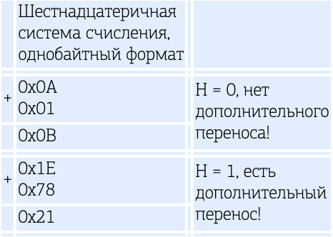
Флаг дополнительного переноса H
Флаг дополнительного переноса H (Half carry) указывает на возникновении переноса между 3-м и 4-м битами результата любой арифметической операции.
Этот флаг необходим, если при обработке численных значений используют двоично-десятичный код (BDC). Примеры, демонстрирующие логику формирования флага дополнительного переноса, представлены ниже.

Slide 24
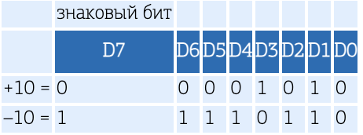
Флаг отрицательного результата N
Флаг отрицательного результата N (Negative flag) устанавливается, если после выполнения любой арифметической, логической операции или операции перемещения данных (чтение или запись) образуется отрицательное число. Центральный процессор считает отрицательным любое число, старший бит D7 которого установлен в 1.
На самом деле бит N копирует старший бит результата. Принято, что если старший бит числа со знаком равен 1, то это число отрицательное, а если равен 0, то это число положительное. Но для чисел в формате без знака бит N будет устанавливаться неправильно, и на него можно не обращать внимания.

Slide 25
Флаг переноса С
Флаг переноса C (Carry/borrow flag — дословно флаг переноса/заёма) изменяет состояние в 4 случаях:
В операциях сложения. Флаг С устанавливается в случае, когда результат операции больше 255. В таком случае он действует как флаг переноса.
В операциях вычитания. Флаг переноса устанавливается в 1, когда результат операции получается меньше 0 (отрицательная величина). В таком случае флаг C выполняет роль флага заёма (borrow).
В операциях сдвига. Флаг С выполняет роль «девятого бита», принимая значение старшего бита (бит 7) при сдвиге влево. При сдвиге вправо он принимает значение младшего бита (бит 0).
В операциях проверки битов. Бит С регистра признаков принимает значение проверяемого бита.

Slide 26
Флаг нулевого результата Z и глобальная маска прерываний I
Флаг нулевого результата Z (Zero flag) устанавливается, когда результат любой арифметической или логической операции, а так же операции перемещения, равен 0. Если же результат отличен от 0, то флаг сбрасывается.
Бит маски прерываний I (Interrupt mask) разрешает или запрещает переход центрального процессора в режим прерывания. Если I = 0, то при поступлении запроса ЦП перейдет к выполнению подпрограммы прерывания. Если I = 1, то запрос на прерывание не будет обслуживаться до тех пор, пока бит I не будет сброшен в 0.

Slide 27
Регистр-указатель стека SP и программный счетчик PC
Указатель стека, или регистр SP, используется для хранения адреса стека программы. Стек используется для временного хранения данных и сохранения адреса возврата перед вызовом подпрограммы.
Группа команд работы с регистром стека имеет одну особенность: при переносе числа из индексного регистра регистр стека получает на единицу меньшее значение, при обратной пересылке происходит увеличение индексного регистра.
Программный счетчик, или PC, используется для отслеживания текущей выполняемой инструкции. PC автоматически инкрементируется по мере прохождения микропроцессором последовательности инструкций.

Slide 28
Адресация
Методы адресации (в вычислительной технике) — способы, которые указывают на определенную ячейку либо ячейки памяти ЭВМ, процессору с целью записи, чтения данных или передачи управления.
Задача адресации заключается в указании на текущую ячейку памяти, к которой происходит обращение процессора.
Методы адресации:
Неявная
Непосредственная
Прямая
Расширенная
Индексная
Относительная

Slide 29
Неявная адресация
Неявная адресация используется в том случае, когда в качестве операндов
используются либо регистры (например, СОМА, CLI), либо фиксированная
ячейка памяти (SWI). Другими словами можно сказать, что неявная адресация не
требует отдельного битового поля для указания операнда. В большинстве
случаев такие команды однобайтные.
COMA
COMB
Исключение составляют команды, взаимодействующие с регистром Y:
TYS
ABY

Slide 30
Непосредственная
В случае использования непосредственной адресации операнд (или один из
операндов) включен непосредственно в код команды. Длина таких команд может
составлять от 2 до 4 байтов. При записи команд, использующих
непосредственную адресацию, операнд предваряется символом «решетка» ('#').
LDAA #3
LDX #32768
CPY #$5678

Slide 31
Прямая адресация
Прямая адресация используется для доступа к данным, расположенным в
первых 256 байтах памяти. При этом младший байт адреса операнда расположен
непосредственно за кодом команды. Применение этой группы команд позволяет
сократить объем программы, а также время выполнения на выборке операнда из
памяти.
LDAA
GRAB $FF

Slide 32
Расширенная адресация
Использование расширенной адресации позволяет осуществить доступ к
любой ячейке памяти в пределах адресного пространства контроллера. При этом
2 байта, следующие непосредственно за кодом команды, представляют собой
абсолютный адрес операнда.
LDAA $4000
JMP $7812

Slide 33
Индексная адресация
Для доступа к массивам данных удобно использовать индексную адресацию. В
микроконтроллерах семейства МC68НС11 используется так называемая индексная
адресация с 8-разрядным смещением. При этом в индексный регистр X или Y
заносится 16-разрядный адрес, а следующий за кодом команды байт содержит 8-
разрядное смещение. Абсолютный адрес при этом вычисляется простым
суммированием содержимого индексного регистра с байтом смещения.
LDAA $07,X
JSR 0,Y

Slide 34
Относительная адресация
Относительная адресация используется в командах передачи управления. При этом абсолютный адрес перехода вычисляется путем сложения содержимого программного счетчика со смещением, представляющим собой 8-разрядное знаковое число. Таким образом, используя относительную адресацию можно осуществить переход на адрес, лежащий в пределах от –128 до +127,относительно адреса следующего за командой перехода.
BSR *+$2
ВСС *-125

Slide 35
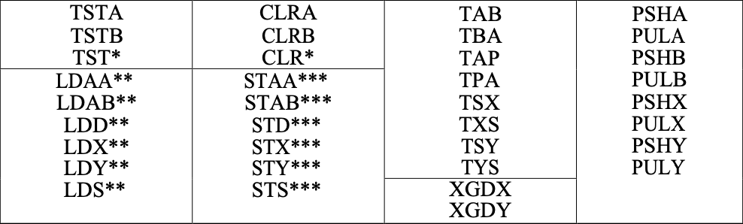
Команды пересылки данных
Простейшими командами являются команды пересылки данных.
Notes:
Примечание:
* – команды, использующие расширенную и индексную адресацию;
** – команды, использующие непосредственную, прямую, расширенную и
индексную адресацию;
*** – команды, использующие прямую, расширенную и индексную адресацию.

Slide 36
Команды загрузки в регистр содержимого ячейки памяти
org $8000
LDAB $56 ; загрузить в регистр В содержимое ячейки $56,
; используя прямую адресацию
LDY $c800 ; загрузить в регистр Y данные, расположенные по адресу
; $с800 (предыдущую команду)
LDX #$1f00 ; установить регистр X
LDAA $03,х ; считать информацию

Slide 37
TSTA, TSTB и TST
Команды TSTA, TSTB и TST служат для установки регистра статуса в соответствии с содержимым регистра А, В или ячейки памяти соответственно. Далее результат может быть использован в командах условного перехода.
LDAA $00
TSTA

Slide 38
CLRA, CLRB, CLR(opr)
org $8000
CLRB ; очистить регистр В
LDX#$1f00 ; установить регистр X
CLR $04,х ; очистить

Slide 39
STAA, STAB, STD, STX, STY, STS
Команды модификации ячеек памяти.
ORG $8000
LDD #$AA55 ; установить в регистре D значение $АА55
LDX #$1f00 ; установить регистр X
CLR $04,x ; очистить
STAA $04,x ; записать
STAB $04,x ; записать
LDAA $03,x ; считать информацию
STAA $04,x ; записать

Slide 40
TAB, ТВА, TAP, ТРА
В результате выполнения команды TAB значение аккумулятора А будет присвоено аккумулятору В. Команда ТВА имеет противоположный эффект.
Команда ТРА осуществляет перенос содержимого регистра CCR в аккумулятор А. Это удобно, если после выполнения какой-либо подпрограммы необходимо сохранить состояние регистра статуса. Команда ТАР осуществляет перенос значения регистра А в соответствующие биты регистра статуса CCR.
ORG $8000
LDAA #4 ; загрузить в регистр A значение 4
TAB ; загрузить в регистр B значение регистра A
TPA

Slide 41
XGDX, XGDY
org $8000
ldx #$220 ; занести в регистр X адрес $220
xgdx ; обмен содержимого регистров X и D
clrb ; очистить младший байт регистра D
xgdx ; X = $200
txs ; SP = $1ff
tsy ; Y = $200

Slide 42
PSHA, PULA, PSHB, PULB
Группа команд работы с регистром стека имеет одну особенность: при переносе числа из индексного регистра регистр стека получает на единицу меньшее значение, при обратной пересылке происходит увеличение индексного регистра.
ORG $8000
LDX #$1f0
TXS ; скопировать значение X в SP
PSHA ; поместить содержимое регистра A в стек
PSHA
PSHA
TSX ; скопировать значение SP в X

